Slide 1
ỦY BAN NHÂN DÂN HUYỆN TÂY SƠN
TRƯỜNG TIỂU HỌC SỐ 2 BÌNH NGHI
CHÀO MỪNG QUÝ THẦY CÔ
VỀ DỰ GIỜ THĂM LỚP
MÔN: TIẾNG VIỆT
LỚP 1B
Giáo viên: Trần Thị Nở
Năm học: 2024-2025

Slide 2
Thứ tư ngày 18 tháng 12 năm 2024
Tiếng Việt :
Khởi động:

Slide 4
Thứ tư ngày 18 tháng 12 năm 2024
Tiếng Việt: (Tiết 173 )

Slide 5
Nghe – nói
Đóng vai các con vật trong tranh.
Hôm nay chúng ta
tổ chức tiệc dưới nước
Thế à? Có diễn xiếc không?

Slide 6
Bài
15C
iêc uôc ươc

Slide 7
Thứ tư ngày 18 tháng 12 năm 2024
Bài 15C: iêc uôc ươc
Đọc
t
iêc
tiệc
.

Slide 8
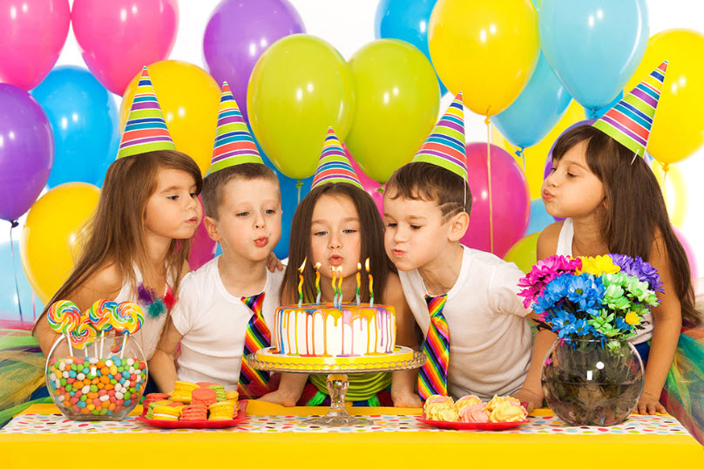
bữa tiệc

Slide 9
Thứ tư ngày 18 tháng 12 năm 2024
Bài 15C: iêc uôc ươc
Đọc
bữa tiệc
t
iêc
.
tiệc

Slide 10
Thứ tư ngày 18 tháng 12 năm 2024
Bài 15C: iêc uôc ươc
Đọc
t
uôc
tuộc
.

Slide 11
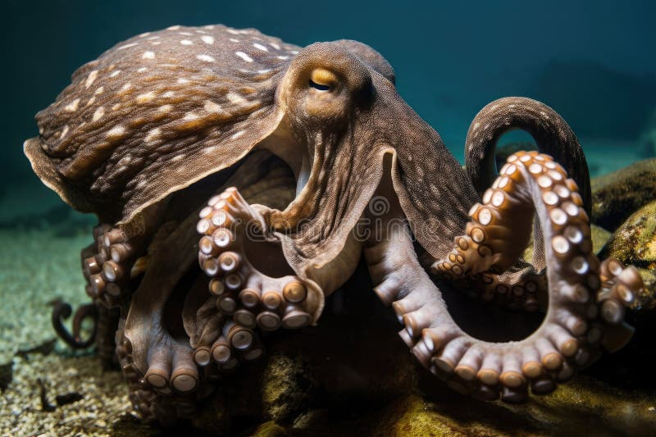
bạch tuộc

Slide 12
Thứ tư ngày 18 tháng 12 năm 2024
Bài 15C: iêc uôc ươc
Đọc
bạch tuộc
t
uôc
.
tuộc

Slide 13
Thứ tư ngày 18 tháng 12 năm 2024
Bài 15C: iêc uôc ươc
Đọc
n
ươc
nước

Slide 14
nước biển

Slide 15
Thứ tư ngày 18 tháng 12 năm 2024
Bài 15C: iêc uôc ươc
Đọc
nước biển
n
ươc
nước

Slide 16
Đọc
bữa tiệc
bạch tuộc
nước biển
t
iêc
t
uôc
n
ươc
.
.
tiệc
tuộc
nước

Slide 17
iêc uôc ươc

Slide 18
Đọc
viên thuốc
ước
uốc
dây cước
iếc
ước
chiếc dép
cây đước

Slide 19
viên thuốc

Slide 20
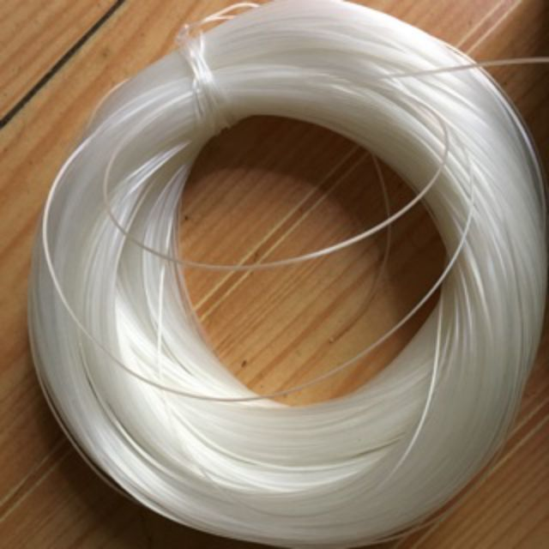
dây cước

Slide 21
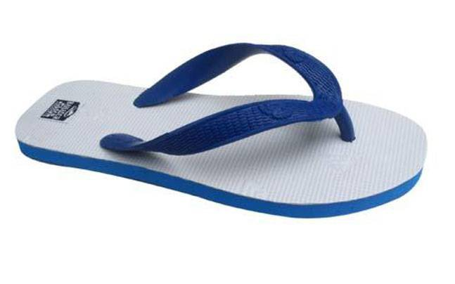
chiếc dép

Slide 22
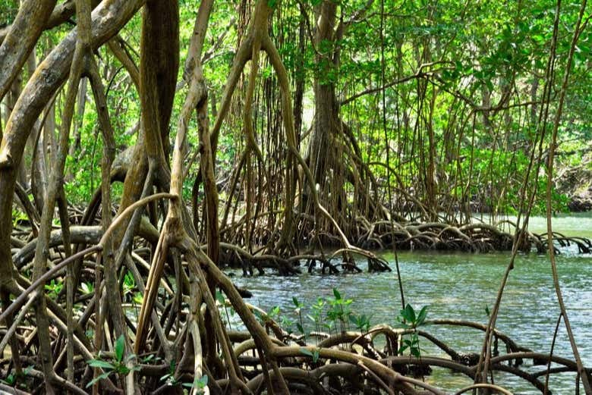
cây đước

Slide 23
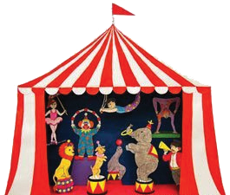
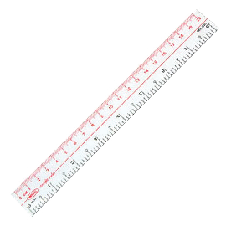
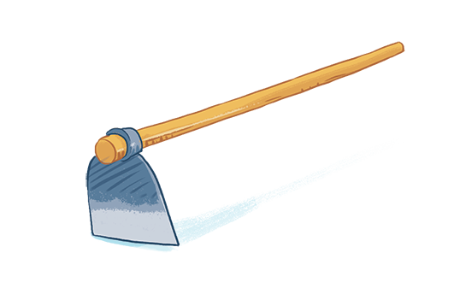
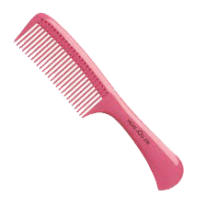
Đọc
rạp xiếc
thước kẻ
cái lược
cái cuốc

Slide 24
Đọc
bữa tiệc
bạch tuộc
nước biển
t
iêc
t
uôc
n
ươc
.
.
tiệc
tuộc
nước

Slide 25
Đọc
viên thuốc
ước
uốc
dây cước
iếc
ước
chiếc dép
cây đước

Slide 26
Đọc
rạp xiếc
thước kẻ
cái lược
cái cuốc

Slide 27
XIN CHÂN THÀNH CẢM ƠN
QUÝ THẦY CÔ GIÁO VÀ CÁC EM

